Slide 1
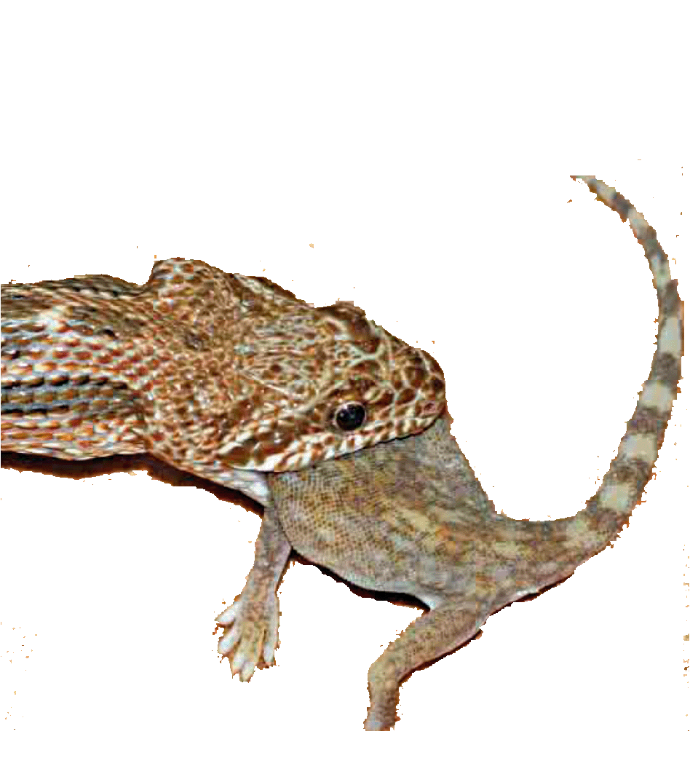
كتاب الطالب ص102
التمهيد
عندما يصطاد الثعبان سحلية تكون السحلية هي الفريسة .وكلاهما يحتاج إلى طاقة كي يعيش. فما مصدر تلك الطاقة؟

Slide 2
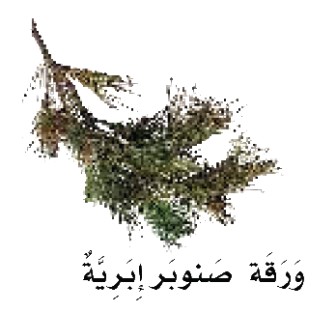
الفصل الثالث
العلاقات في النظام البيئي
الوحدة الثانية
الدرس الثاني
1. المنتجــــات
تعتمد كل المخلوقات في النظام البيئي على المنتجات . المنتجات مخلوقات حية تصنع الغذاء بنفسها مستخدمة الطاقة من أشعة الشمس .
أهم المنتجات على اليابسة النباتات الخضراء مثل الأشجار والأعشاب .
ومن أهم المنتجات في المحيطات والبحيرات الطحالب وهي المنتجات الرئيسة
كتاب الطالب ص104

Slide 3
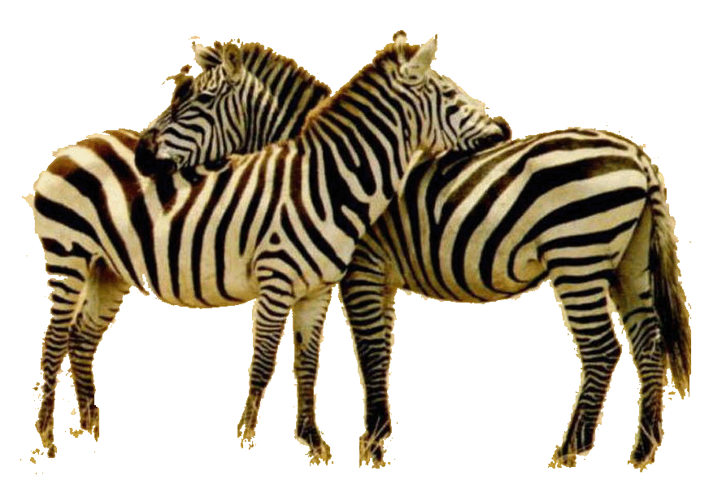
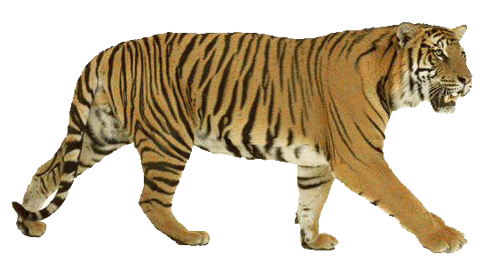
الفصل الثالث
العلاقات في النظام البيئي
الوحدة الثانية
الدرس الثاني
المُـسْتَـهلِـكَـات
هي المخلوقات الحية التي لا تستطيع صنع غذائهابنفسها، ومن أمثلتها الطيور والثدييات التي تستمد طاقتها من المخلوقات الحية الأخرى، ويمكن تقسيم المستهلكات تبعاً لنوع الغذاء الذي تحصل عليه:
مثل القوارض، والأرنب، والغزلان، تأكل منتجات فقط، وبعض الحيوانات تتغذى على المنتجات والمستهلكات وتسمى مزدوجة التغذية، ومنها الراكون وبعض الطيور.
أ. آكلة الأعشاب
مثل القط، والأسد، والنمر، وسمك القرش، وبعض الطيور هي حيوانات تتغذى على آكلة الأعشاب وعلى مزدوجة تغذية.
ب. آكلة اللحوم
كتاب الطالب ص105

Slide 4
الفصل الثالث
العلاقات في النظام البيئي
الوحدة الثانية
الدرس الثاني
3. المحــلــلات
تقوم بعض المخلوقات بتحليل المواد الميتة , وتسمى بالمحلات :
مثل الديدان والبكتريا والفطريات ومحللات أخرى تحصل على الطاقة بهذه الطريقة . وتقوم المحللات بإعادة المواد إلى النظام البيئي كمواد مغذية .
كتاب الطالب ص105

Slide 5
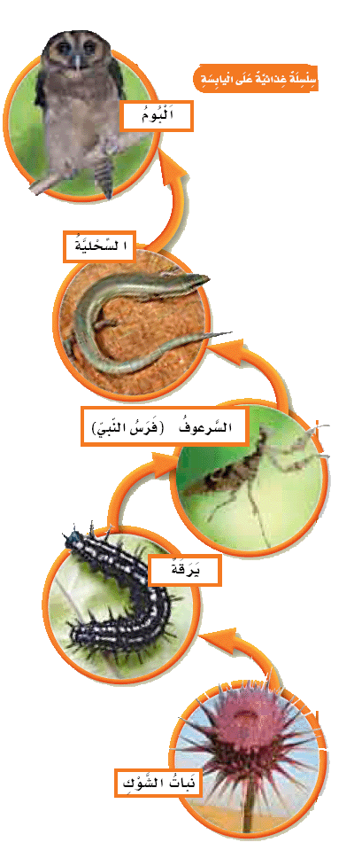
الفصل الثالث
الوحدة الثانية
الدرس الثاني
السلسلة الغذائية
سلسلة غذائية في البركة
سلسلة غذائية على اليابسة
تشبه السلسلة الغذائية في البركة السلسلة الغذائية على اليابسة .إذ تبدأ بالطحالب والنباتات الخضراء وتقوم الحشرات بالتغذي على الطحالب وهناك أسماك تتغذى على الحشرات وتصطاد الطيور مثل مالك الحزين هذه الأسماك
تبدأ عادة بالأعشاب والأشجار وغيرها من النباتات فنبات الشوك منتج أما السرعوف والسحلية والبومة فجميعها مستهلكات .تقوم المحللات بتحليل أنسجتها الميتة إلى مواد أساسية تستعملها المخلوقات الحية من جديد .
كتاب الطالب ص106

Slide 6
الفصل الثالث
العلاقات في النظام البيئي
الوحدة الثانية
الدرس الثاني
الشبكة الغذائية
هي ترابط جميع سلاسل الغذاء في النظام البيئي وانتقال الطاقة في مسارات متعددة
توضح شبكات الغذاء العلاقة بين الفريسة والمفترس
الفريسة والمفترس
هو آكل اللحوم الذي يصطاد ليحصل على طعامه .
المفترس:
هو المخلوق الحي الذي تم اصطياده .
الفريسة:
هو صراع بين المخلوقات الحية على الطعام والماء وجميع احتياجاتها الأخرى . وفي الشبكة الغذائية يوجد تنافس بين الحيوانات وكذلك النباتات .
التنافس :
كتاب الطالب ص108

Slide 7
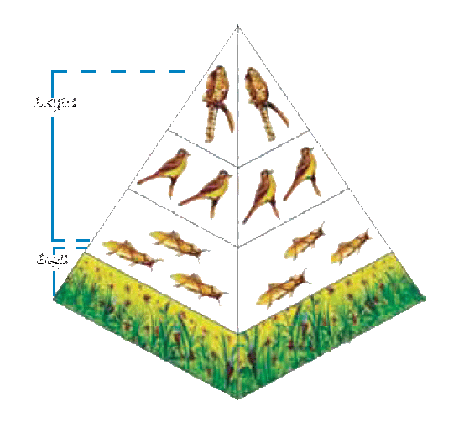
الفصل الثالث
العلاقات في النظام البيئي
الوحدة الثانية
الدرس الثاني
هرم الطاقة
هو نموذج يوضح كمية الطاقة في كل مستوى من شبكة الغذاء فالمنتجات تكون دائماً في قاعدة الهرم حيث تستعمل الطاقة التي تنتجها وتخزن الطاقة في خلاياها وعندما يتغذى آكل النبات على المنتجات ، فإنه يحصل على الطاقة المخزنة فقط ومقدارها الطاقة الأصلية من الشمس ويتناقص عدد المخلوقات الحية في كل مستوى من هرم الغذاء
9
10
1
10
1
10
كتاب الطالب صـ110

Slide 8
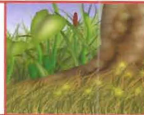
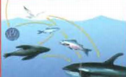
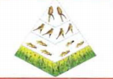
الفصل الثالث
مراجعة الدرس الثاني
الوحدة الثانية
ملخص مصور
في النظام البيئي تقوم المنتجات بصنع الغذاء الذي تأكله المستهلكات ، أما المحللات فتقوم بتحليل المواد الميتة وتعيدها إلى النظام البيئي على شكل مواد مغذية .
السلاسل والشبكات الغذائية توضح العلاقات بين المخلوقات الحية في النظام البيئي .
هرم الطاقة مخطط يوضح كيف تنتقل الطاقة في النظام البيئي .
كتاب الطالب صـ111

Slide 9
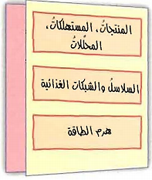
الفصل الثالث
مراجعة الدرس الثاني
الوحدة الثانية
المطويات
أنظم أفكاري
أعمل مطوية كالمبينة في الشكل ، ألخص فيها ما تعلمته عن العلاقات في الأنظمة البيئية .
كتاب الطالب صـ111

Slide 10
الفصل الثالث
مراجعة الدرس الثاني
الوحدة الثانية
أفكر وأتحدث وأكتب
1- المفردات :
ما المحللات؟ أعطي أمثلة عليها .
الإجابة :
تقوم بعض المخلوقات بتحليل المواد الميتة , وتسمى بالمحلات : مثل الديدان والبكتريا والفطريات
قام أحد من العلماء بحصر آكلات الأعشاب وآكلات اللحوم في نظام بيئي ، ووجدوا أن عدد آكلات اللحوم يفوق عدد آكلات الأعشاب . فهل يعد هذا التعداد للحيوانات في المنطقة كاملاً ؟ لماذا ؟
2- أستنتج :
أدلة من النص | استنتاجات
معظم الأنظمة البيئية تحتوي على آكلات أعشاب بعدد أكثر من أعداد آكلات اللحوم . | لم يتم حصر جميع آكلات الأعشاب في المنطقة ، إن عملية المسح غير مكتملة .
كتاب الطالب صـ111

Slide 11
الفصل الثالث
مراجعة الدرس الثاني
الوحدة الثانية
أفكر وأتحدث وأكتب
3- التفكير الناقد:
لماذا تكون أسنان آكلات اللحوم حادة جداً مقارنة بأسنان آكلات الأعشاب ؟
الإجابة :
آكلات اللحوم تحتاج إلى أسنان حادة جداً للإمساك بالفريسة وتمزيق لحمها .
لآكلات الأعشاب أسنان غير حادة تصلح لطحن النباتات الغنية بالألياف .
4- أختار الإجابة الصحيحة :
ينشأ عن اتحاد سلسلتي غذاء أو أكثر :
أ- نظام بيئي . ب- شبكة غذاء .
ج- مجتمع حيوي . د- هرم غذائي .
كتاب الطالب صـ111

Slide 12
الفصل الثالث
مراجعة الدرس الثاني
الوحدة الثانية
أفكر وأتحدث وأكتب
5- السؤال الأساسي :
كيف تحصل المخلوقات الحية على الطاقة ؟
الإجابة :
تصنع النباتات غذاءها بنفسها مستخدمة طاقة الشمس ، وتحصل الحيوانات على الطاقة من الغذاء ، فمنها ما يأكل النباتات ومنها ما يأكل حيوانات أخرى، أو كلاهما .
كتاب الطالب صـ111

Slide 13
الواجب
س:اختر الاجابة الصحيحة فيما يأتي؟
1ـ ينشأ عن اتحاد سلسلتي غذاء أو أكثر :
أ- نظام بيئي . ب- شبكة غذاء .
ج- مجتمع حيوي . د- هرم غذائي
2ـ لها اسنان حادة جدا :
أ- آكلات العشب . ب- آكلات اللحوم .
ج- المحللات . د- المنتجات.

